Slide 1
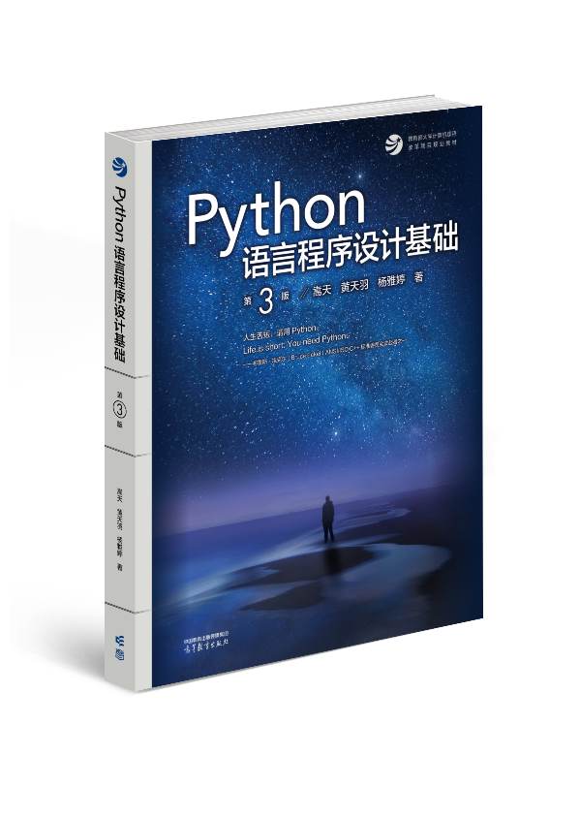

Slide 2
第2章 Python基本语法元素

Slide 3

本章概要

Slide 4
章节内容
- 2.1 实例: 温度转换
- 2.2 基本语法元素
- 2.3 基本输入输出
- 2.4 Python库引用方法

Slide 5

学习目标
- 掌握解决计算问题的一般方法
- 掌握 Python 基本语法元素
- 掌握 Python 基本输入输出方法
- 掌握 Python 标准库的引入与使用方法

Slide 6
2.1 实例：温度转换
对应教材第2章2.1节

Slide 7
温度转换
温度刻画的两种不同体系
- 摄氏度：中国等世界大多数国家使用
以1标准大气压下水的结冰点为0度，沸点为100度，将温度进行等分刻画
- 华氏度：美国、英国等国家使用
以1标准大气压下水的结冰点为32度，沸点为212度，将温度进行等分刻画

Slide 8
温度转换
两种温度体系的转换
- 摄氏度转换为华氏度
- 华氏度转换为摄氏度

Slide 9
解决问题的六个步骤
- 1. 分析问题
- 2. 划分边界
- 3. 设计算法
- 4. 编写程序
- 5. 调试测试
- 6. 升级维护

Slide 10
第一步：分析问题
该问题中计算部分的理解
- 理解1：用户输入温度值进行转换
- 理解2：将温度信息发布的声音或图像形式进行理解和转换
- 理解3：监控温度信息发布渠道，实时获取并转换温度值

Slide 11
第一步：分析问题
采用理解1：用户输入温度值进行转换
温度数值需要标明温度体系，即摄氏度或华氏度
转换后也需要给出温度体系

Slide 12
第二步：划分边界
明确问题对输入数据、数据处理及输出数据的要求
- 输入：带华氏或摄氏标志的温度值
- 处理：根据温度标志选择适当的温度转换算法
- 输出：带摄氏或华氏标志的温度值

Slide 13
第二步：划分边界
输入格式确定
- 温度值可以是整数或小数，标识放在温度最后，F或f表示华氏度，C或c表示摄氏度
- 比如，82F或82f表示华氏82度，28C或28c表示摄氏28度
输出格式确定
- 输出保留小数点后两位，标识放在温度最后，F或f表示华氏度，C或c表示摄氏度，输入格式错误时，输出提示：输入格式错误
- 比如，82.67F表示华氏82.67度，28.79C表示摄氏28.79度

Slide 14
第三步：设计算法
根据华氏和摄氏温度定义，利用转换公式如下：
C = ( F – 32 ) / 1.8
F = C * 1.8 + 32
其中， C表示摄氏温度， F表示华氏温度

Slide 15
第四步：编写程序
#TempConvert.py TempStr = input("请输入带有符号的温度值: ") if TempStr[-1] in ['F', 'f']: C = (eval(TempStr[0:-1]) - 32)/1.8 print("转换后的温度是{:.2f}C".format(C)) elif TempStr[-1] in ['C', 'c']: F = 1.8*eval(TempStr[0:-1]) + 32 print("转换后的温度是{:.2f}F".format(F)) else: print("输入格式错误")
编写上述代码，并保存为TempConvert.py文件

Slide 16
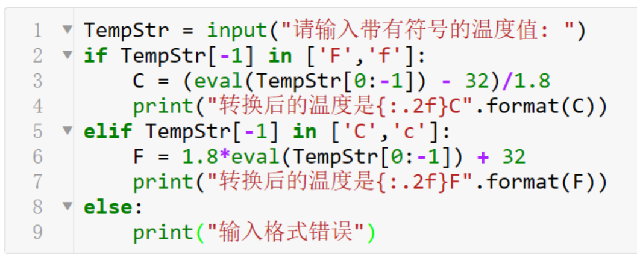
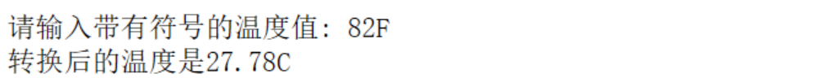
运行结果（Jupyter Notebook)

Slide 17
举一反三
输入输出的改变
- 温度数值与温度标识之间关系的设计可以改变
- 标识改变放在温度数值之前：C82, F28
- 标识字符改变为多个字符：82Ce、28Fa

Slide 18
举一反三
计算问题的拓展
- 温度转换问题是各类转换问题的代表性问题
- 货币转换、长度转换、重量转换、面积转换…
- 问题不同，但程序代码相似

Slide 19
2.2 基本语法元素
对应教材第2章第2.2节

Slide 20
#TempConvert.py TempStr = input("请输入带有符号的温度值: ") if TempStr[-1] in ['F', 'f']: C = (eval(TempStr[0:-1]) - 32)/1.8 print("转换后的温度是{:.2f}C".format(C)) elif TempStr[-1] in ['C', 'c']: F = 1.8*eval(TempStr[0:-1]) + 32 print("转换后的温度是{:.2f}F".format(F)) else: print("输入格式错误")
注释
列表
变量
输入函数
保留字
整数
浮点数
评估函数
字符串
赋值语句
输出函数
缩进
分支语句
该例包含的语法元素：缩进、注释、变量、保留字、分支语句、赋值语句、函数（输入、输出、评估）、数据（整数、浮点、字符串、列表）

Slide 21
#TempConvert.py TempStr = input("请输入带有符号的温度值: ") if TempStr[-1] in ['F', 'f']: C = (eval(TempStr[0:-1]) - 32)/1.8 print("转换后的温度是{:.2f}C".format(C)) elif TempStr[-1] in ['C', 'c']: F = 1.8*eval(TempStr[0:-1]) + 32 print("转换后的温度是{:.2f}F".format(F)) else: print("输入格式错误")
代码高亮：编程的色彩辅助体系，不是语法要求

Slide 22
#TempConvert.py TempStr = input("请输入带有符号的温度值: ") if TempStr[-1] in ['F', 'f']: C = (eval(TempStr[0:-1]) - 32)/1.8 print("转换后的温度是{:.2f}C".format(C)) elif TempStr[-1] in ['C', 'c']: F = 1.8*eval(TempStr[0:-1]) + 32 print("转换后的温度是{:.2f}F".format(F)) else: print("输入格式错误")
缩进：一行代码开始前的空白区域，表达程序的格式框架

Slide 23
#TempConvert.py TempStr = input("请输入带有符号的温度值: ") if TempStr[-1] in ['F', 'f']: C = (eval(TempStr[0:-1]) - 32)/1.8 print("转换后的温度是{:.2f}C".format(C)) elif TempStr[-1] in ['C', 'c']: F = 1.8*eval(TempStr[0:-1]) + 32 print("转换后的温度是{:.2f}F".format(F)) else: print("输入格式错误")
DARTS = 1000 hits = 0.0
clock()
for i in range(1, DARTS): x, y = random(), random() dist = sqrt(x**2 + y**2)
if dist <= 1.0: hits = hits + 1
pi = 4 * (hits/DARTS)
print("Pi的值是 {:.2f}F".format(pi))
单层缩进
多层缩进

Slide 24
缩进
缩进表达程序的格式框架
- 严格明确：缩进是语法的一部分，缩进不正确程序运行错误
- 所属关系：表达代码间包含和层次关系的唯一手段
- 长度一致：程序内一致即可，一般用4个空格或1个TAB

Slide 25
#TempConvert.py TempStr = input("请输入带有符号的温度值: ") if TempStr[-1] in ['F', 'f']: C = (eval(TempStr[0:-1]) - 32)/1.8 print("转换后的温度是{:.2f}C".format(C)) elif TempStr[-1] in ['C', 'c']: F = 1.8*eval(TempStr[0:-1]) + 32 print("转换后的温度是{:.2f}F".format(F)) else: print("输入格式错误")
注释：用于提高代码可读性的辅助性文字，不被执行

Slide 26
注释
不被程序执行的辅助性说明信息
- 单行注释：以#开头，其后内容为注释
# 这里是单行注释
- 多行注释：以'''开头和结尾
''' 这是多行注释第一行
这是多行注释第二行 '''

Slide 27
#TempConvert.py TempStr = input("请输入带有符号的温度值: ") if TempStr[-1] in ['F', 'f']: C = (eval(TempStr[0:-1]) - 32)/1.8 print("转换后的温度是{:.2f}C".format(C)) elif TempStr[-1] in ['C', 'c']: F = 1.8*eval(TempStr[0:-1]) + 32 print("转换后的温度是{:.2f}F".format(F)) else: print("输入格式错误")
变量：程序中用于保存和表示数据的占位符号

Slide 28
变量
用来保存和表示数据的占位符号
- 变量采用标识符(名字) 来表示，关联标识符的过程叫命名
TempStr是变量名字
- 可以使用等号(=)向变量赋值或修改值，=被称为赋值符号
TempStr = "82F" #向变量TempStr赋值"82F"

Slide 29
命名
关联标识符的过程
- 命名规则: 大小写字母、数字、下划线和中文等字符及组合
如: TempStr, Python_Great, 这是门Python好课
- 注意事项: 大小写敏感、首字符不能是数字、不与保留字相同
Python和python是不同变量，123Python是不合法的

Slide 30
保留字
被编程语言内部定义并保留使用的标识符
- Python语言有35个保留字(也叫关键字)
if, elif, else, in , …，
- 保留字是编程语言的基本单词，大小写敏感
if 是保留字，If 是变量

Slide 31
保留字
(26/35)
and | elif | import | raise | global
as | else | in | return | nonlocal
assert | except | is | try | True
break | finally | lambda | while | False
class | for | not | with | None
continue | from | or | yield | async
def | if | pass | del | await

Slide 32
保留字
- 逻辑相关：True, False, and, or, not, in
- 分支语句：if, else, elif
- 循环语句：for, while, break, continue
- 库相关：import, from, as
- 函数相关：def, return, yield, global, nonlocal, lambda, async
- 类相关：class, pass, is
- 异常处理：try, except, finally, raise, assert
- 其他：del, await, with, None

Slide 33
#TempConvert.py TempStr = input("请输入带有符号的温度值: ") if TempStr[-1] in ['F', 'f']: C = (eval(TempStr[0:-1]) - 32)/1.8 print("转换后的温度是{:.2f}C".format(C)) elif TempStr[-1] in ['C', 'c']: F = 1.8*eval(TempStr[0:-1]) + 32 print("转换后的温度是{:.2f}F".format(F)) else: print("输入格式错误")
字符串：由0个或多个字符组成的有序字符序列

Slide 34
#TempConvert.py TempStr = input("请输入带有符号的温度值: ") if TempStr[-1] in ['F', 'f']: C = (eval(TempStr[0:-1]) - 32)/1.8 print("转换后的温度是{:.2f}C".format(C)) elif TempStr[-1] in ['C', 'c']: F = 1.8*eval(TempStr[0:-1]) + 32 print("转换后的温度是{:.2f}F".format(F)) else: print("输入格式错误")
数字类型：整数和浮点数

Slide 35
#TempConvert.py TempStr = input("请输入带有符号的温度值: ") if TempStr[-1] in ['F', 'f']: C = (eval(TempStr[0:-1]) - 32)/1.8 print("转换后的温度是{:.2f}C".format(C)) elif TempStr[-1] in ['C', 'c']: F = 1.8*eval(TempStr[0:-1]) + 32 print("转换后的温度是{:.2f}F".format(F)) else: print("输入格式错误")
列表类型：由0个或多个数据组成的有序序列

Slide 36
数据类型（将在第3章详细讲)
供计算机程序理解的数据形式
- 程序设计语言不允许存在语法歧义，需要定义数据的形式
需要给10,011,101关联一种计算机可以理解的形式
- 程序设计语言通过一定方式向计算机表达数据的形式
"123"表示文本字符串123，123则表示数字123
36

Slide 37
#TempConvert.py TempStr = input("请输入带有符号的温度值: ") if TempStr[-1] in ['F', 'f']: C = (eval(TempStr[0:-1]) - 32)/1.8 print("转换后的温度是{:.2f}C".format(C)) elif TempStr[-1] in ['C', 'c']: F = 1.8*eval(TempStr[0:-1]) + 32 print("转换后的温度是{:.2f}F".format(F)) else: print("输入格式错误")
赋值语句：由赋值符号构成的一行代码

Slide 38
赋值语句
由赋值符号构成的一行代码
- 赋值语句用来给变量赋予新的数据值
C=(eval(TempStr[0:-1])-32)/1.8 #右侧运算结果赋给变量C
- 赋值语句右侧的数据类型同时作用于变量
TempStr=input("") #input()返回一个字符串，TempStr也是字符

Slide 39
#TempConvert.py TempStr = input("请输入带有符号的温度值: ") if TempStr[-1] in ['F', 'f']: C = (eval(TempStr[0:-1]) - 32)/1.8 print("转换后的温度是{:.2f}C".format(C)) elif TempStr[-1] in ['C', 'c']: F = 1.8*eval(TempStr[0:-1]) + 32 print("转换后的温度是{:.2f}F".format(F)) else: print("输入格式错误")
分支语句：由判断条件决定程序运行方向的语句

Slide 40
分支语句（将在4.1节详细讲)
由判断条件决定程序运行方向的语句
- 使用保留字if elif else构成条件判断的分支结构
if TempStr[-1] in ['F','f']: #如果条件为True则执行冒号后语句
- 每个保留字所在行最后存在一个冒号(:)，语法的一部分
冒号及后续缩进用来表示后续语句与条件的所属关系

Slide 41
#TempConvert.py TempStr = input("请输入带有符号的温度值: ") if TempStr[-1] in ['F', 'f']: C = (eval(TempStr[0:-1]) - 32)/1.8 print("转换后的温度是{:.2f}C".format(C)) elif TempStr[-1] in ['C', 'c']: F = 1.8*eval(TempStr[0:-1]) + 32 print("转换后的温度是{:.2f}F".format(F)) else: print("输入格式错误")
函数：根据输入参数产生不同输出的功能过程

Slide 42
函数
根据输入参数产生不同输出的功能过程
- 类似数学中的函数， y = f(x)
print("输入格式错误") #打印输出 "输入格式错误"
- 函数采用 <函数名>(<参数>) 方式使用
eval(TempStr[0:-1]) #TempStr[0:-1]是参数

Slide 43

单元小结：基本语法元素
- 缩进、注释、变量、命名、保留字
- 数据类型：字符串、 数字类型、列表
- 赋值语句、分支语句、函数
还有：续行符、表达式、循环语句等

Slide 44
2.3 基本输入输出
对应教材第2章2.3节

Slide 45
#TempConvert.py TempStr = input("请输入带有符号的温度值: ") if TempStr[-1] in ['F', 'f']: C = (eval(TempStr[0:-1]) - 32)/1.8 print("转换后的温度是{:.2f}C".format(C)) elif TempStr[-1] in ['C', 'c']: F = 1.8*eval(TempStr[0:-1]) + 32 print("转换后的温度是{:.2f}F".format(F)) else: print("输入格式错误")
input()：从控制台获得用户输入的函数

Slide 46
输入函数 input()
从控制台获得用户输入的函数
- input()函数的使用格式：
<变量> = input(<提示信息字符串>)
- 用户输入的信息以字符串类型保存在<变量>中
TempStr = input("请输入") # TempStr保存用户输入的信息

Slide 47
#TempConvert.py TempStr = input("请输入带有符号的温度值: ") if TempStr[-1] in ['F', 'f']: C = (eval(TempStr[0:-1]) - 32)/1.8 print("转换后的温度是{:.2f}C".format(C)) elif TempStr[-1] in ['C', 'c']: F = 1.8*eval(TempStr[0:-1]) + 32 print("转换后的温度是{:.2f}F".format(F)) else: print("输入格式错误")
print()：以字符形式向控制台输出结果的函数

Slide 48
输出函数 print()
以字符形式向控制台输出结果的函数
- print()函数的基本使用格式：
print(<拟输出字符串或字符串变量>)
- 字符串类型的一对引号仅在程序内部使用，输出无引号
print("输入格式错误") # 向控制台输出 输入格式错误

Slide 49

输出函数 print()
以字符形式向控制台输出结果的函数
- print()函数的格式化：
print("转换后的温度是{:.2f}C".format(C))
{ }表示槽，后续变量填充到槽中
{ :.2f }表示将变量C填充到这个位置时取小数点后2位

Slide 50
输出函数 print()
以字符形式向控制台输出结果的函数
print("转换后的温度是{:.2f}C".format(C))
如果C的值是 123.456789，则输出结果为：
转换后的温度是123.45C

Slide 51
#TempConvert.py TempStr = input("请输入带有符号的温度值: ") if TempStr[-1] in ['F', 'f']: C = (eval(TempStr[0:-1]) - 32)/1.8 print("转换后的温度是{:.2f}C".format(C)) elif TempStr[-1] in ['C', 'c']: F = 1.8*eval(TempStr[0:-1]) + 32 print("转换后的温度是{:.2f}F".format(F)) else: print("输入格式错误")
eval()：去掉参数最外侧引号并执行余下语句的函数

Slide 52
评估函数 eval()
去掉参数最外侧引号并执行余下语句的函数
- eval()函数的基本使用格式：
eval(<字符串或字符串变量>)
>>> eval("1")
1
>>> eval("1+2")
3
>>> eval('"1+2"')
'1+2'
>>> eval('print("Hello")')
Hello

Slide 53
评估函数 eval()
去掉参数最外侧引号并执行余下语句的函数
eval(TempStr[0:-1])
如果TempStr[0:-1]值是“12.3”，输出是: 12.3

Slide 54
单元小结：基本输入输出
- 输入函数：input()
- 输出函数：print()
- 评估函数：eval()

Slide 55
2.4 Python库引用方法
对应教材第2章2.5节

Slide 56

# PythonDraw.py import turtle turtle.setup(650, 350, 200, 200)
turtle.penup()
turtle.fd(-250)
turtle.pendown()
turtle.pensize(25)
turtle.pencolor("purple")
turtle.seth(-40)
for i in range(4):
turtle.circle(40, 80)
turtle.circle(-40, 80)
turtle.circle(40, 80/2)
turtle.fd(40)
turtle.circle(16, 180)
turtle.fd(40 * 2/3)
实例：用程序绘制一条蟒蛇

Slide 57
程序关键
# PythonDraw.py import turtle turtle.setup(650, 350, 200, 200)
turtle.penup()
turtle.fd(-250)
turtle.pendown()
turtle.pensize(25)
turtle.pencolor("purple")
turtle.seth(-40)
for i in range(4):
turtle.circle(40, 80)
turtle.circle(-40, 80)
turtle.circle(40, 80/2)
turtle.fd(40)
turtle.circle(16, 180)
turtle.fd(40 * 2/3)
import 保留字
引入了一个绘图库
名字叫：turtle
没错，就是 海龟

Slide 58
import turtle turtle.setup(650, 350, 200, 200)
turtle.penup()
turtle.fd(-250)
turtle.pendown()
turtle.pensize(25)
turtle.pencolor("purple")
turtle.seth(-40)
for i in range(4):
turtle.circle(40, 80)
turtle.circle(-40, 80)
turtle.circle(40, 80/2)
turtle.fd(40)
turtle.circle(16, 180)
turtle.fd(40 * 2/3)
<a>.<b>()的编码风格

Slide 59
库引用
扩充Python程序功能的方式
- 使用import保留字完成，采用<a>.<b>()编码风格
import <库名>
<库名>.<函数名>(<函数参数>)

Slide 60
引入turtle库
import turtle turtle.setup(650, 350, 200, 200)
turtle.penup()
turtle.fd(-250)
turtle.pendown()
turtle.pensize(25)
turtle.pencolor("purple")
turtle.seth(-40)
for i in range(4):
turtle.circle(40, 80)
turtle.circle(-40, 80)
turtle.circle(40, 80/2)
turtle.fd(40)
turtle.circle(16, 180)
turtle.fd(40 * 2/3)
使用turtle库函数
完成功能
可是可是, 好多turtle，很繁琐嘛…

Slide 61
import更多用法
使用from和import保留字共同完成
from <库名> import <函数名>
from <库名> import *
<函数名>(<函数参数>)

Slide 62
import turtle turtle.setup(650, 350, 200, 200)
turtle.penup()
turtle.fd(-250)
turtle.pendown()
turtle.pensize(25)
turtle.pencolor("purple")
turtle.seth(-40)
for i in range(4):
turtle.circle(40, 80)
turtle.circle(-40, 80)
turtle.circle(40, 80/2)
turtle.fd(40)
turtle.circle(16, 180)
turtle.fd(40 * 2/3)
from turtle import * setup(650, 350, 200, 200)
penup()
fd(-250)
pendown()
pensize(25)
pencolor("purple")
seth(-40)
for i in range(4):
circle(40, 80)
circle(-40, 80)
circle(40, 80/2)
fd(40)
circle(16, 180)
fd(40 * 2/3)
老师老师, 这么好的方法为何不早说…

Slide 63
import更多用法
两种方法比较
import <库名>
<库名>.<函数名>(<函数参数>)
from <库名> import <函数名>
from <库名> import *
<函数名>(<函数参数>)
第一种方法不会出现函数重名问题，第二种方法则会出现

Slide 64
import更多用法
使用import和as保留字共同完成
import <库名> as <库别名>
<库别名>.<函数名>(<函数参数>)
给调用的外部库关联一个更短、更适合自己的名字

Slide 65
import turtle turtle.setup(650, 350, 200, 200)
turtle.penup()
turtle.fd(-250)
turtle.pendown()
turtle.pensize(25)
turtle.pencolor("purple")
turtle.seth(-40)
for i in range(4):
turtle.circle(40, 80)
turtle.circle(-40, 80)
turtle.circle(40, 80/2)
turtle.fd(40)
turtle.circle(16, 180)
turtle.fd(40 * 2/3)
import turtle as t t.setup(650, 350, 200, 200)
t.penup()
t.fd(-250)
t.pendown()
t.pensize(25)
t.pencolor("purple")
t.seth(-40)
for i in range(4):
t.circle(40, 80)
t.circle(-40, 80)
t.circle(40, 80/2)
t.fd(40)
t.circle(16, 180)
t.fd(40 * 2/3)
这个方法好！

Slide 66
单元小结：Python库引用方法
- 库引用: import
- 库引用: from…import
- 库引用: import…as…

Slide 67
本章小结

Slide 68
基本语法元素
- 缩进、注释、命名、变量、保留字、续行符
- 数据类型、字符串、 整数、浮点数、列表
- 函数、赋值语句、分支语句、循环语句

Slide 69
基本输入输出
- 输入函数：input()
- 输出函数：print()
- 评估函数：eval()

Slide 70
实例：温度转换
#TempConvert.py TempStr = input("请输入带有符号的温度值: ") if TempStr[-1] in ['F', 'f']: C = (eval(TempStr[0:-1]) - 32)/1.8 print("转换后的温度是{:.2f}C".format(C)) elif TempStr[-1] in ['C', 'c']: F = 1.8*eval(TempStr[0:-1]) + 32 print("转换后的温度是{:.2f}F".format(F)) else: print("输入格式错误")

Slide 71
库引用
- 库引用: import
- 库引用: from…import
- 库引用: import…as…

Slide 72
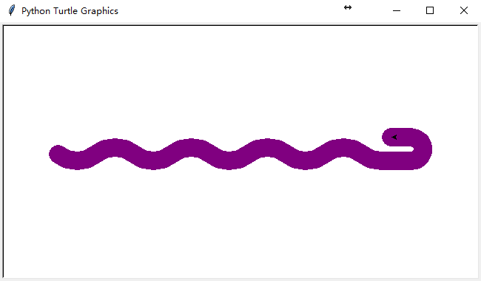
实例：Python蟒蛇绘制
import turtle turtle.setup(650, 350, 200, 200)
turtle.penup()
turtle.fd(-250)
turtle.pendown()
turtle.pensize(25)
turtle.pencolor("purple")
turtle.seth(-40)
for i in range(4):
turtle.circle(40, 80)
turtle.circle(-40, 80)
turtle.circle(40, 80/2)
turtle.fd(40)
turtle.circle(16, 180)
turtle.fd(40 * 2/3)
turtle.done()

